Slide 1
NHIỆT LIỆT CHÀO MỪNG
QUÝ THẦY CÔ VỀ DỰ GIỜ
THI GIÁO VIÊN DẠY GIỎI CẤP THÀNH PHỐ
MÔN NGỮ VĂN
NĂM HỌC 2019 - 2020

Slide 2
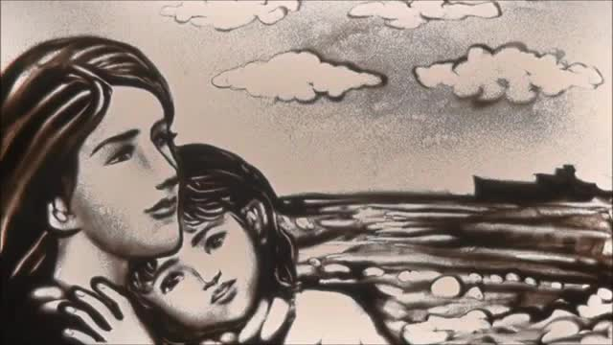


Slide 3

MÂY
VÀ
SÓNG
NGỮ VĂN 9 – Tiết 126
Giáo viên:
Lớp: 9A

Slide 4
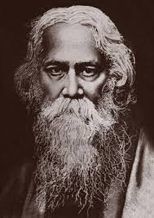

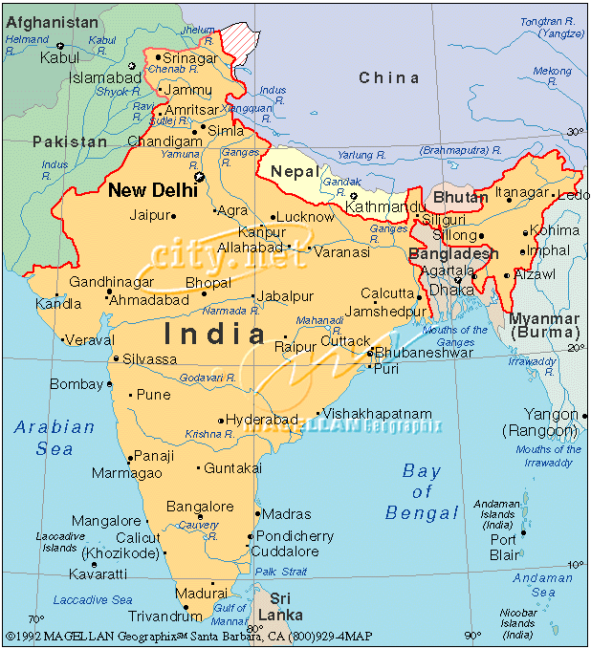
Ta – go
1861 - 1941

Slide 5
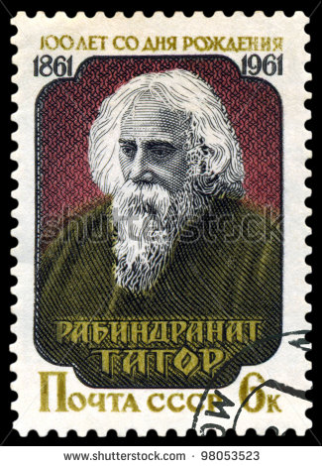
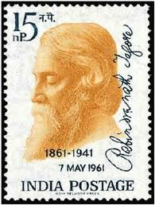
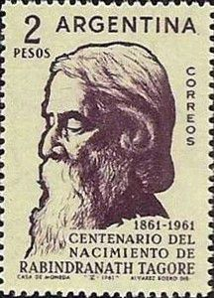
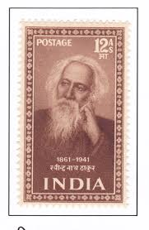
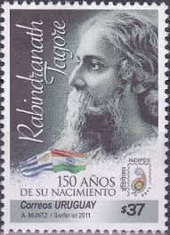
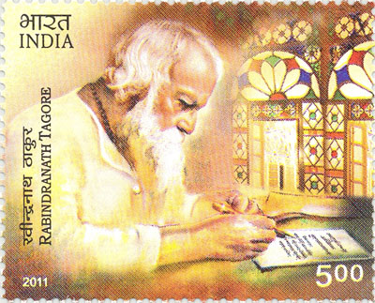

Slide 6
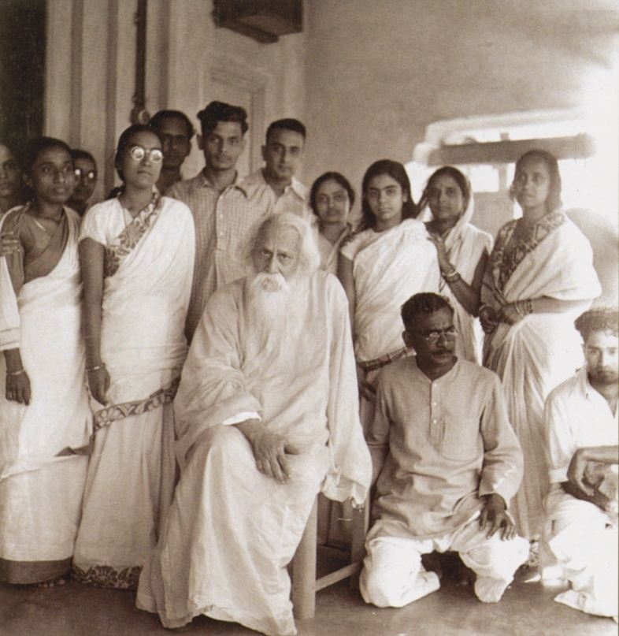
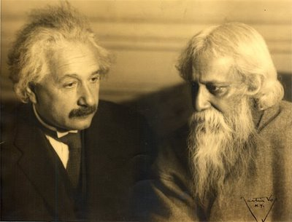
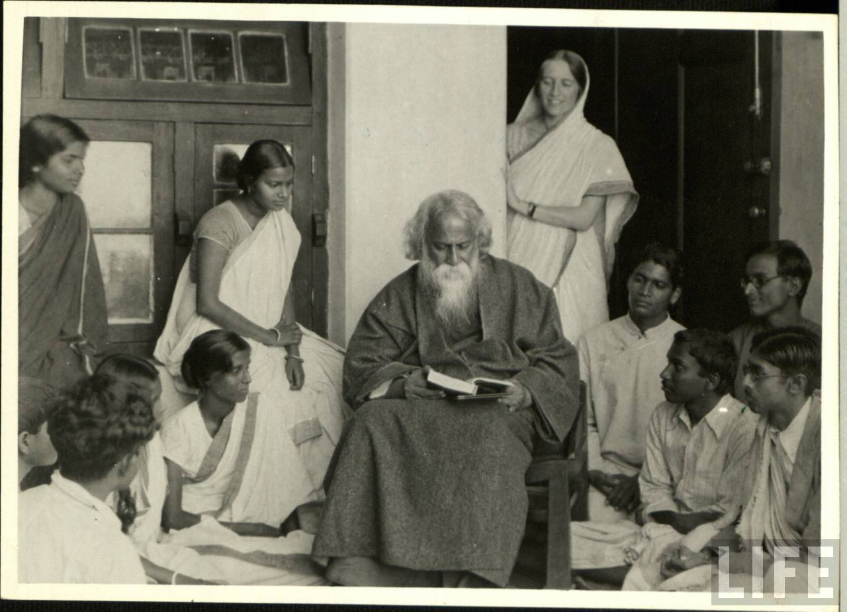
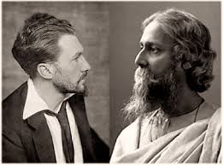

Slide 7
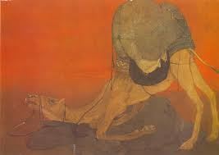
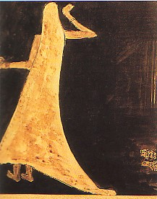
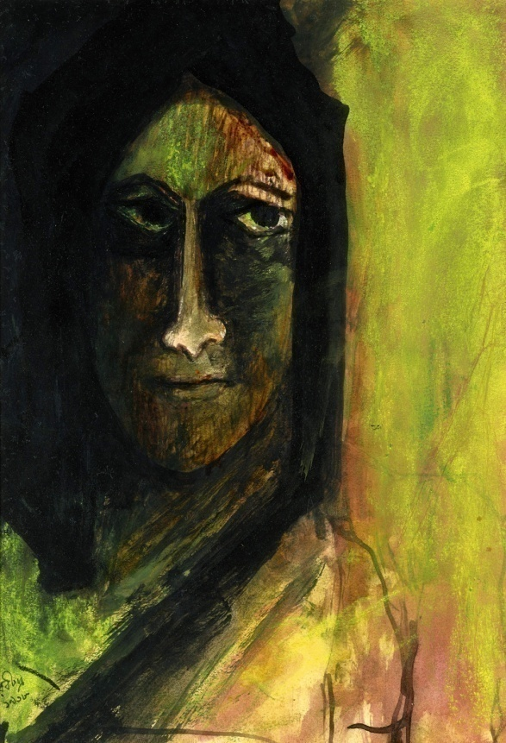
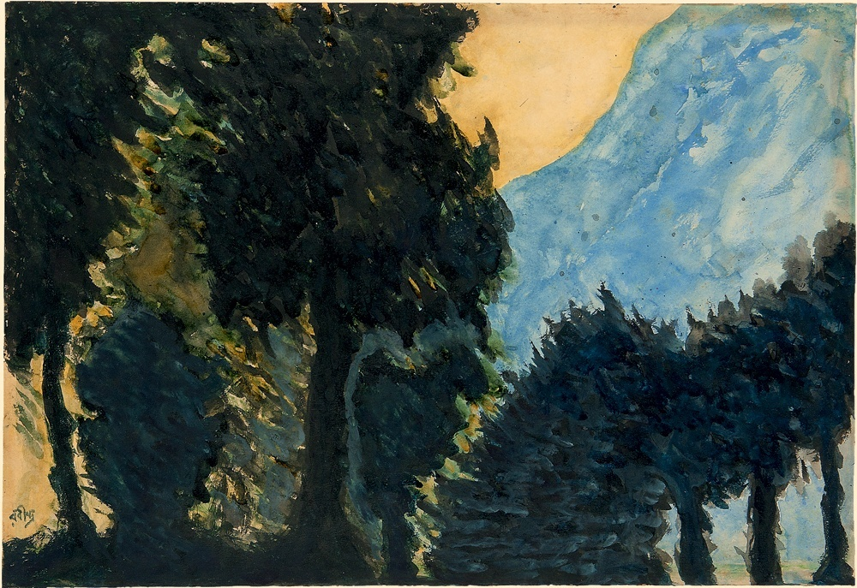

Slide 8


Slide 9




Slide 10

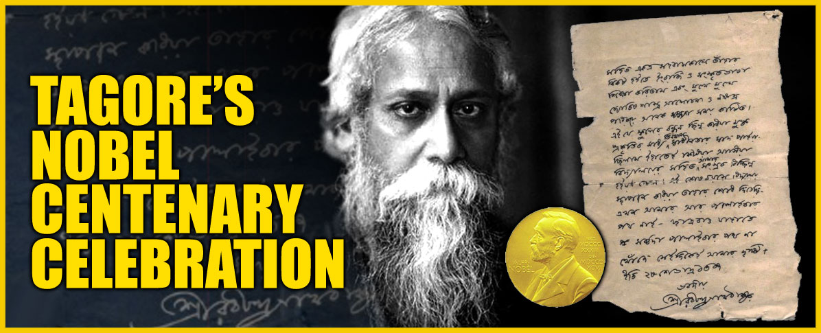

Slide 11
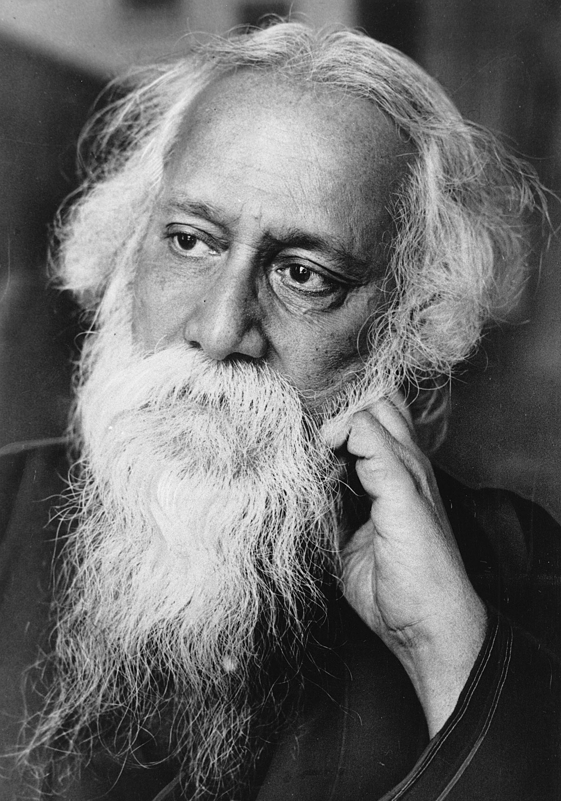
Nhà thơ hiện đại lớn nhất của Ấn Độ.
Đã từng đến Việt Nam.
Nô – ben về văn học (1913) .
Thơ: tinh thần dân tộc, dân chủ, tinh thần nhân văn, tính chất trữ tình triết lí.
Ta – go
1861 - 1941

Slide 12
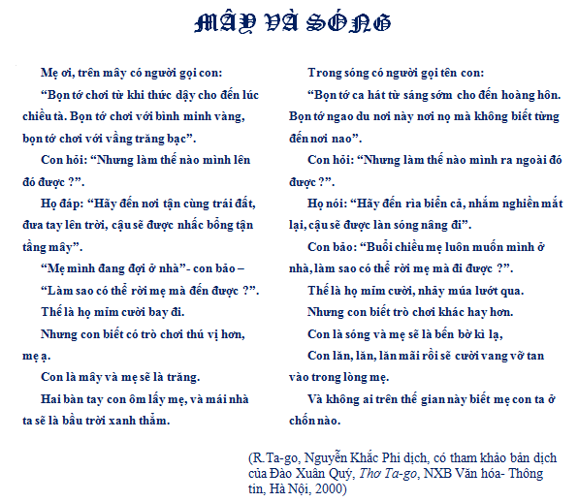


Slide 13


Slide 14
CLOUDS AND WAVES
MOTHER, the folk who live up in the clouds call out to me--
"We play from the time we wake till the day ends.
We play with the golden dawn, we play with the silver moon.
I ask, "But, how am I to get up to you?" They answer, "Come to the edge of the earth, lift up your hands to the sky, and you will be taken up into the clouds."
"My mother is waiting for me at home," I say. "How can I leave her and come?"
Then they smile and float away.
But I know a nicer game than that, mother.
I shall be the cloud and you the moon.
I shall cover you with both my hands, and our house-top will be the blue sky.
The folk who live in the waves call out to me--
"We sing from morning till night; on and on we travel and know not where we pass."
I ask, "But, how am I to join you?" They tell me, "Come to the edge of the shore and stand with your eyes tight shut, and you will be carried out upon the waves."
I say, "My mother always wants me at home in the evening--how can I leave her and go?"
Then they smile, dance and pass by.
But I know a better game than that.
I will be the waves and you will be a strange shore.
I shall roll on and on and on, and break upon your lap with laughter.
And no one in the world will know where we both are.

Slide 15
Thơ văn xuôi (hiện đại)
- Câu thơ dài, ngắn không đều
- Không đòi hỏi hiệp vần
- Vẫn có nhạc điệu

Slide 16
Bài thơ là lời của ai, nói với ai?
Lời thơ có mấy phần?
Mỗi phần có cấu trúc như thế nào?

Slide 17
LỜI THƠ
Em bé → mẹ
Mẹ ơi …→ xanh thẳm
Trong sóng …→ chốn nao
9 câu
10 câu
CẤU TRÚC
Lời mời gọi của những người trên mây, trong sóng
Lời đáp của em bé
Trò chơi em bé sáng tạo

Slide 18
Những người sống trên mây, trong sóng nói với em bé mấy lượt?
Trong mỗi lượt lời, họ mời gọi em bé những điều gì?
Nêu cảm nhận về những lời mời gọi đó?

Slide 19


LỜI MỜI GỌI CỦA NHỮNG NGƯỜI TRÊN MÂY, TRONG SÓNG
Thế giới của họ
Cách đến thế giới của họ
chơi
thức dậy – chiều tà
bình minh vàng
vầng trăng bạc
nơi tận cùng trái đất
đưa tay lên trời
nhấc bổng
ca hát, ngao du
sáng sớm – hoàng hôn
nơi này – nơi nọ
rìa biển cả
nhắm nghiền mắt lại
nâng đi
Sức hấp dẫn của thế giới kì diệu

Slide 20
Đọc lại những lời đáp của em bé và cho biết:
Trong mỗi cuộc thoại, em bé đáp lại mấy lần và đáp như thế nào?
Vì sao em bé đáp lại như vậy?
HẾT GIỜ
19
00
01
02
03
04
05
06
07
08
09
10
11
12
13
14
15
16
17
18
20
21
22
23
24
25
26
27
28
29
30
31
32
33
34
35
36
37
38
39
40
41
42
43
44
45
46
47
48
49
50
51
52
53
54
55
56
57
58
59
60

Slide 21
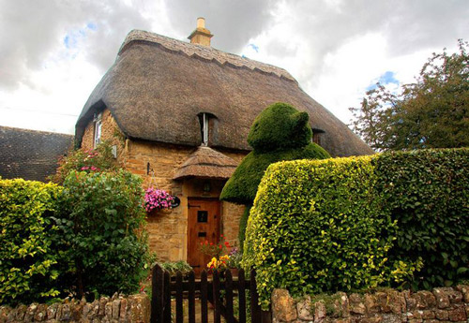
LỜI ĐÁP CỦA EM BÉ
Hỏi
Từ chối
… làm thế nào …?
Mẹ mình đang đợi ở nhà.
Làm sao có thể rời mẹ mà đến được
Buổi chiều mẹ luôn muốn mình ở nhà, làm sao có thể rời mẹ mà đi được?
… làm thế nào …?
Ham vui, khát khao khám phá
Hiểu lòng mẹ, yêu mẹ
Sự níu giữ của tình mẫu tử

Slide 22
- Thử hình dung và miêu tả lại trò chơi mà em bé sáng tạo.
- Vì sao em nói trò chơi của em “thú vị hơn”, “hay hơn”?
HẾT GIỜ
19
00
01
02
03
04
05
06
07
08
09
10
11
12
13
14
15
16
17
18
20
21
22
23
24
25
26
27
28
29
30
31
32
33
34
35
36
37
38
39
40
41
42
43
44
45
46
47
48
49
50
51
52
53
54
55
56
57
58
59
60

Slide 23
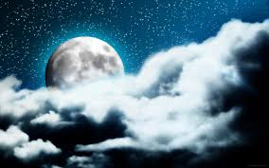
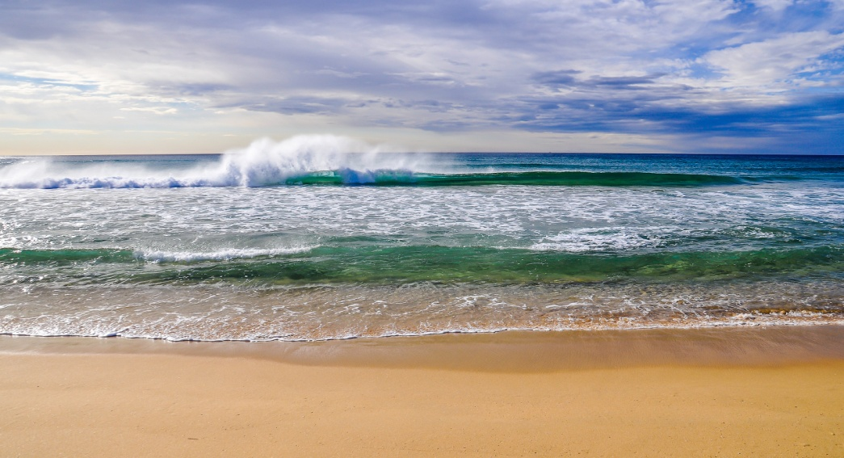
TRÒ CHƠI EM BÉ SÁNG TẠO
ôm lấy mẹ
Lăn, lăn, lăn mãi
Cười vang, vỡ tan vào lòng mẹ
Niềm hạnh phúc tuyệt vời trong thế giới của tình mẫu tử.

Slide 24

TRIẾT LÍ SÂU XA
Tình yêu
Hạnh phúc
Sáng tạo
Khát khao
Thiên nhiên

Slide 25



TÁC GIẢ
NỘI DUNG
TỔNG KẾT
NGHỆ THUẬT

Slide 26
3
4
2
5
1
6

Slide 27
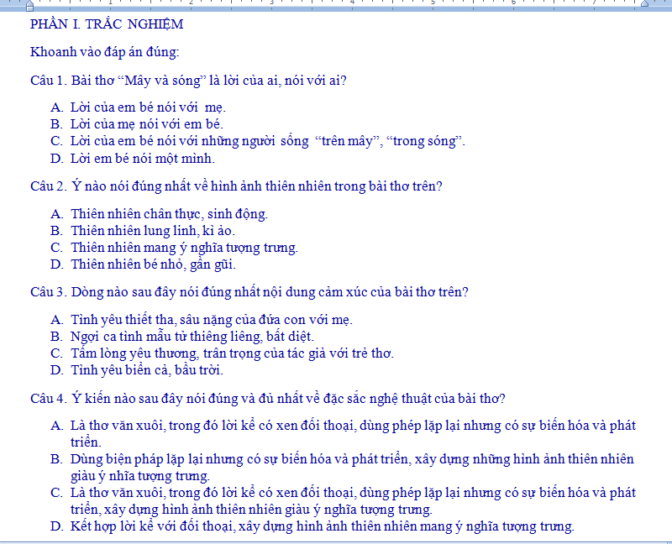
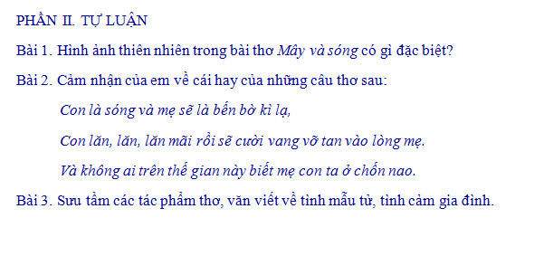
PHIẾU BÀI TẬP

Slide 28
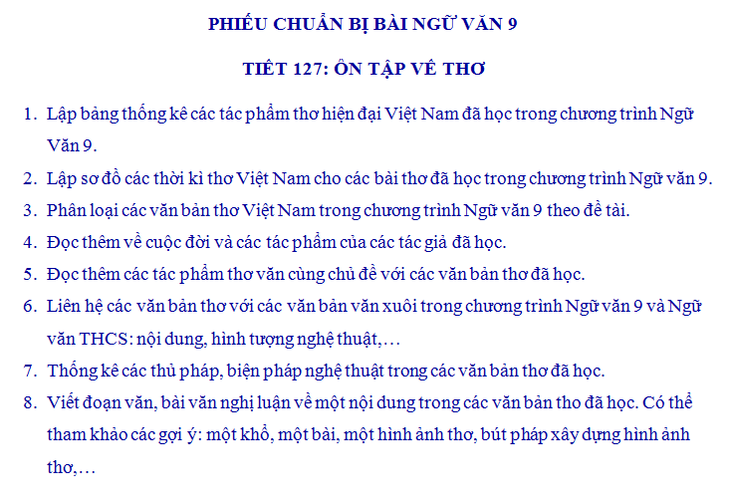
PHIẾU CHUẨN BỊ BÀI

Slide 29
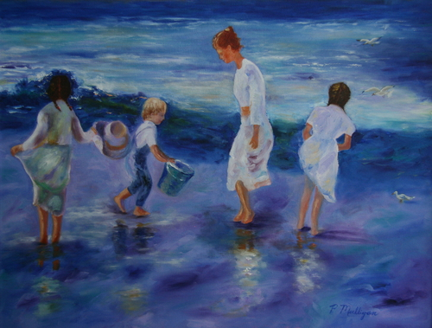
Mẹ già như ánh trăng khuya
Dịu dàng soi tỏ bước đi con hiền.
Ca dao
Trái tim của người mẹ là vực sâu muôn trượng mà ở dưới đáy, bạn sẽ luôn tìm thấy sự tha thứ.
Balzac

Slide 30
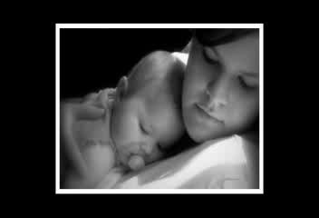

Slide 31
TRÂN TRỌNG CẢM ƠN
QUÝ THẦY CÔ
VÀ CÁC EM HỌC SINH !

Slide 32
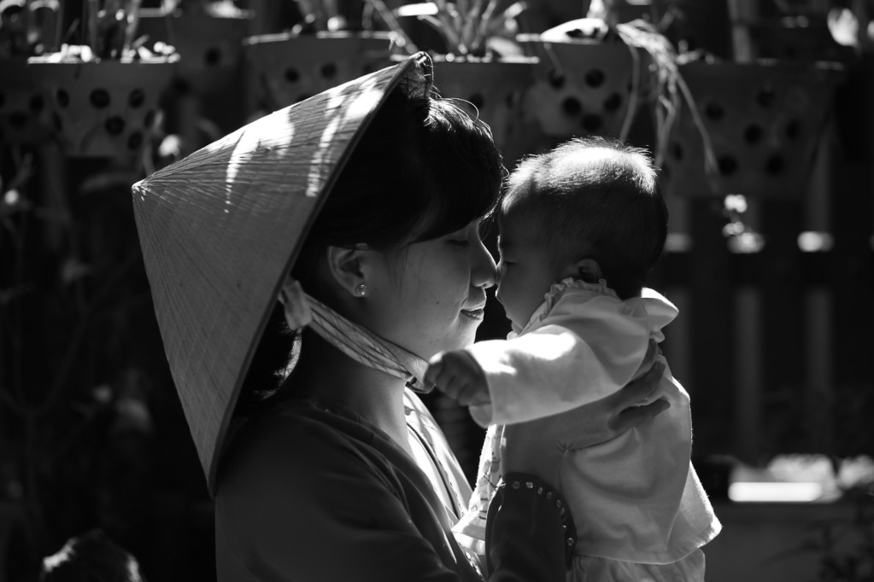
Câu 1: Sau khi học bài thơ, điều đầu tiên em muốn nói với bản thân và với bố mẹ mình là gì?

Slide 33
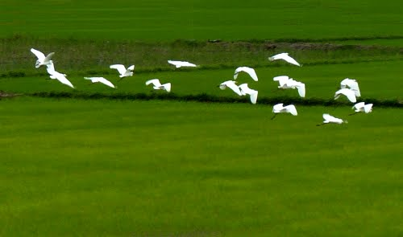
Câu 2: Cho biết tên bài thơ và nêu cảm nghĩ của em về hai câu thơ sau:
Con dù lớn vẫn là con của mẹ
Đi hết đời, lòng mẹ vẫn theo con.

Slide 34
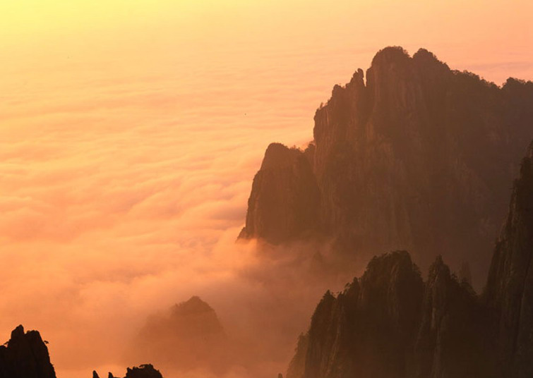

Câu 3: Hãy hát một vài câu ca ngợi tình mẹ con (hoặc tình cảm gia đình).

Slide 35
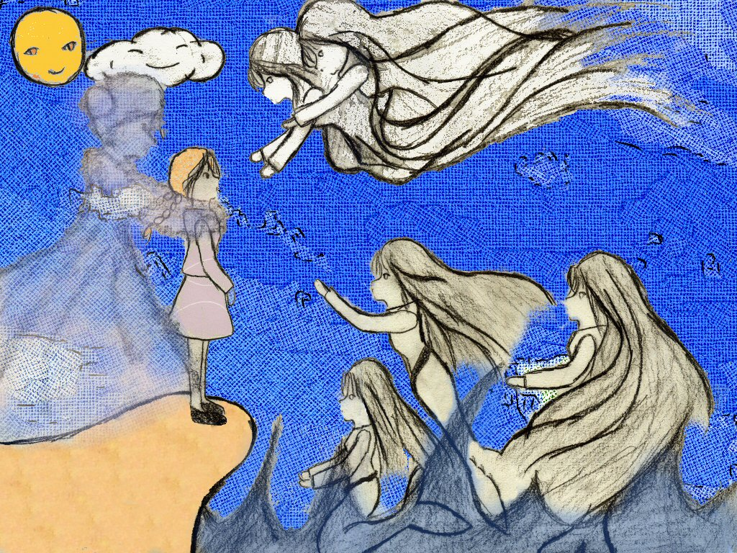
Câu 4: Hãy nêu cảm nhận về bức tranh minh họa bài thơ.

Slide 36
May mắn!
Nhận dự án – về nhà làm
Câu 5: Từ bài thơ Mây và sóng (Ta – go) và một số tác phẩm thơ văn khác đã học, hãy sáng tác một vở kịch về chủ đề tình cảm gia đình và trình diễn vào tiết sinh hoạt cuối cùng của tháng 3.

Slide 37

Câu 6. Cho câu hỏi sau: Theo bạn, biểu hiện của một người con ngoan biết yêu thương cha mẹ là gì?
- Mỗi thành viên trong nhóm viết ra suy nghĩ của mình trong 30 giây.
- Đại diện nhóm tập hợp lại, đọc to trước lớp một vài câu.

